Slide 1
Monster Master Online
Projet de Fin d’Année
mestag_a – maitre_c – jourda_c – paquet_a – maresc_g – ansel_l

Slide 2
Sommaire
Présentation
Technologies utilisées
Démonstration
Comparaison avec le CDC
Problèmes rencontrés
Questions

Slide 3
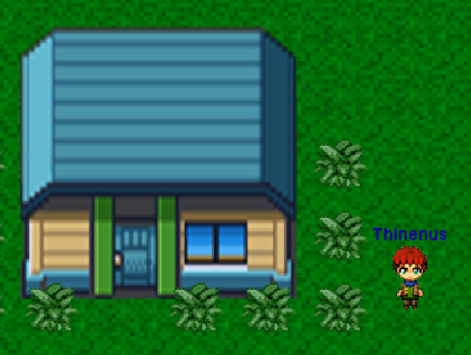
Présentation
Jeux vidéo type « MMO » en réseau
Jeux vidéo en projection 2D :

Slide 4
Technologies Utilisées
Corps du jeu développé en C++
Partie graphique QT + SFML
Base de donnée MariaDB / ODB

Slide 5
Démonstration
Veuillez lancer le jeu SVP

Slide 6
Comparaison avec le CDC
Veuillez ouvrir le cahier des charges SVP

Slide 7
Problèmes rencontrés
Cohabitation des librairies
Compilation particulièrement longue

Slide 8

Questions ?
Veuillez posez vos questions

